Slide 1
四年级 体育与健康 人教版小学体育与健康 全一册
运动前后的饮食卫生
重点：合理补水与用餐
运动前、中、后都关注补水
结合运动量与身体感受安排
Notes:
今天聚焦运动前后的饮水和用餐。不能把少量补水理解成完全不喝水，也不需要为了运动一次喝下很多水。
教材来源：E:\小学教材_统编人教版\体育与健康_人教版\义务教育教科书·体育与健康 3至4年级全一册.pdf
PDF页码：[32, 33, 34]

Slide 2
四年级 体育与健康 人教版小学体育与健康 全一册
补水要贯穿活动过程
准备安全饮用水
运动前、中、后适时补水
按活动量和天气调整
不把喝水变成比赛
Notes:
为了跑步时不口渴，开始前灌满一大瓶水行吗？
不要一次硬灌。提前备好饮用水，按照老师安排，在运动前、休息间隙和运动后适时补水。需要多少，还要看活动量、天气和个人情况。
教材来源：E:\小学教材_统编人教版\体育与健康_人教版\义务教育教科书·体育与健康 3至4年级全一册.pdf
PDF页码：[32, 33, 34]

Slide 3
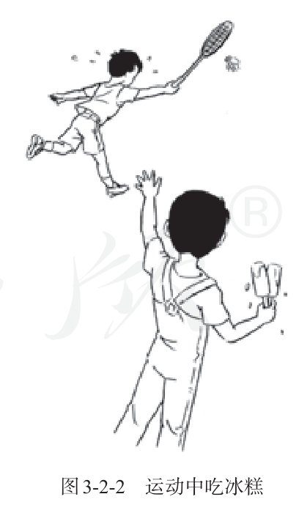
四年级 体育与健康 人教版小学体育与健康 全一册
普通体育活动，优先选择水
白水适合日常补水
含糖饮料不代替日常饮水
不边跑跳边吃东西
Notes:
普通体育课和日常活动，可以优先选择安全饮用水。含糖饮料不适合作为日常饮水的替代。喝水、吃东西时先停到安全位置，不边跑跳边进食。
教材来源：E:\小学教材_统编人教版\体育与健康_人教版\义务教育教科书·体育与健康 3至4年级全一册.pdf
PDF页码：33

Slide 4
四年级 体育与健康 人教版小学体育与健康 全一册
想一想：运动后能喝水吗？
运动结束，有同学口渴
他说：必须忍着，完全不能喝
这样的理解对吗？
请给出一个更合理的做法
可以暂停视频，想好再继续。
Notes:
教材说不要大量喝水，是不是运动后要一直忍着？
请区分一次大量灌水和适时补水。想好一个合理的做法，暂停视频后再核对。
教材来源：E:\小学教材_统编人教版\体育与健康_人教版\义务教育教科书·体育与健康 3至4年级全一册.pdf
PDF页码：[32, 33, 34]

Slide 5
四年级 体育与健康 人教版小学体育与健康 全一册
答案：适时补水，不必硬忍
运动后也需要补水
慢慢喝，避免一次强迫灌很多
不舒服时及时告诉老师
Notes:
运动后也需要补水，不必硬忍口渴。到安全的休息位置慢慢喝，避免一次强迫自己灌下很多。如果出现明显不舒服，及时告诉老师或家长。
我会带好水杯，在休息时按需要补水。
教材来源：E:\小学教材_统编人教版\体育与健康_人教版\义务教育教科书·体育与健康 3至4年级全一册.pdf
PDF页码：[32, 33, 34]

Slide 6
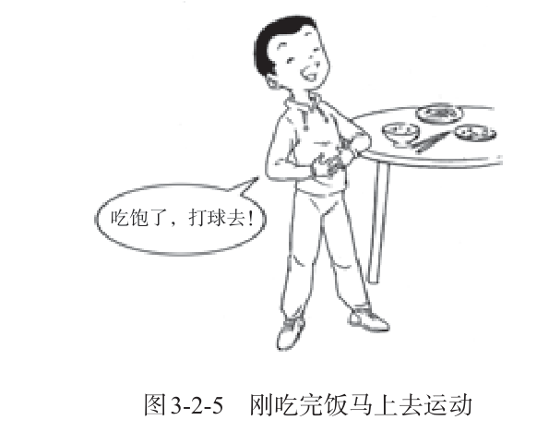
四年级 体育与健康 人教版小学体育与健康 全一册
用餐与运动合理安排
避免刚吃得很饱就剧烈运动
用餐安排看食量与活动强度
不照搬统一的等待分钟数
Notes:
吃完饭必须等同样长的时间才能动吗？
吃了多少、接下来运动多剧烈，都会影响安排。避免刚吃得很饱就剧烈运动，请老师或家长结合实际安排。轻松活动和高强度训练，不能用同一条时间要求。
教材来源：E:\小学教材_统编人教版\体育与健康_人教版\义务教育教科书·体育与健康 3至4年级全一册.pdf
PDF页码：34

Slide 7
四年级 体育与健康 人教版小学体育与健康 全一册
下次活动前做准备
带好安全饮用水
了解饮水休息安排
告诉成人自己的身体感受
自检：有没有把少量理解为不喝？
Notes:
下次活动前带好水杯，了解休息安排。回想今天的重点：适时补水，不硬灌，也不硬忍；用餐与运动结合实际安排。
教材来源：E:\小学教材_统编人教版\体育与健康_人教版\义务教育教科书·体育与健康 3至4年级全一册.pdf
PDF页码：[32, 33, 34]

